Slide 1
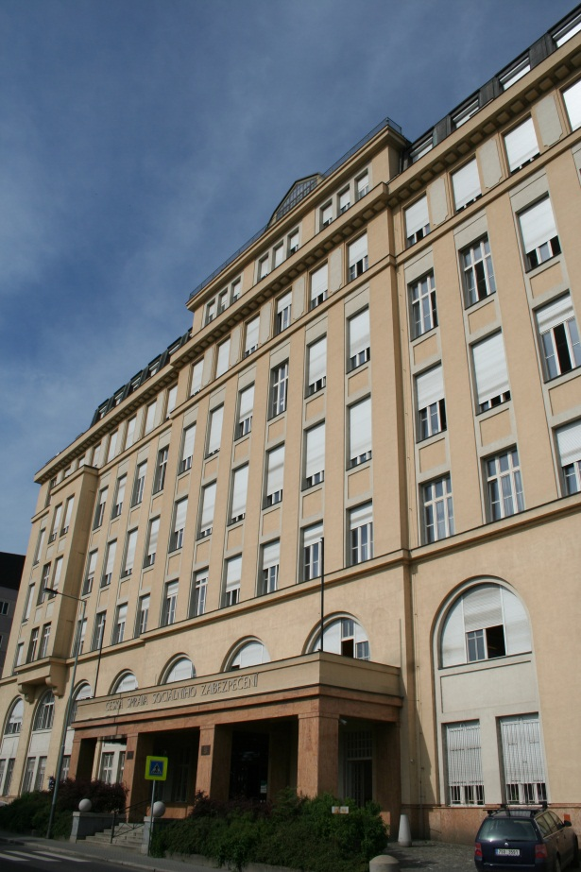
ČESKÁ SPRÁVA SOCIÁLNÍHO ZABEZPEČENÍ
Činnost ČSSZ
Důchodová reforma
Mgr. Kryštof Zrcek, Brno 12. 5. 2015
(údaje k 31. 12. 2014)

Slide 2
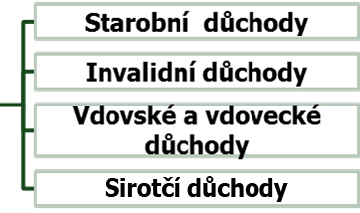
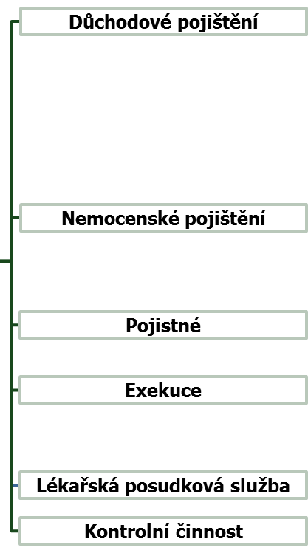
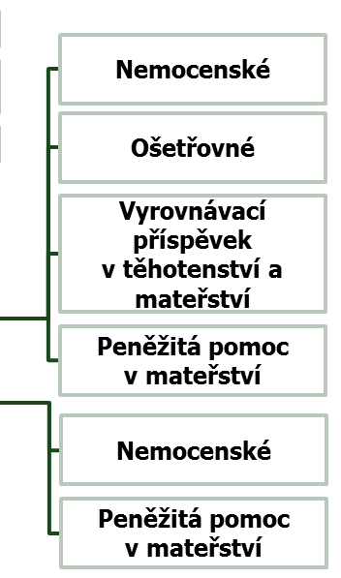
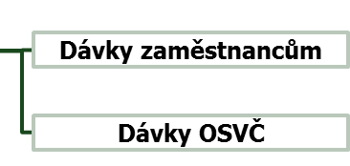
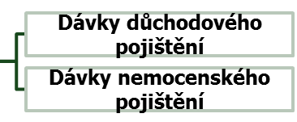
ČESKÁ SPRÁVA SOCIÁLNÍHO ZABEZPEČENÍ
Působnost ČSSZ

Slide 3
ČESKÁ SPRÁVA SOCIÁLNÍHO ZABEZPEČENÍ
Působnost ČSSZ
Základní ukazatele
 | 2010 | 2011 | 2012 | 2013 | 2014
Počet obyvatel ČR | 10 532 770 | 10 505 445 | 10 516 125 | 10 513 834 | 10 528 477^{*)}
Počet klientů ČSSZ | 8 336 483 | 8 505 094 | 8 496 948 | 8 469 506 | 8 529 963
Počet pojištěnců | 4 272 541 | 4 292 672 | 4 284 307 | 4 275 544 | 4 328 561
Počet OSVČ vykonávajících činnost | 977 069 | 1 001 764 | 994 088 | 977 228 | 972 356
Počet důchodců celkem | 2 819 093 | 2 873 004 | 2 866 056 | 2 857 856 | 2 863 210
z toho osoby pobírající důchody: - starobní | 2 260 032 | 2 340 147 | 2 341 220 | 2 340 321 | 2 355 144
- invalidní | 466 329 | 445 033 | 438 509 | 433 414 | 428 298
- pozůstalostní | 92 732 | 87 824 | 86 327 | 84 121 | 79 768
Počet občanů dobrovolně důchodově pojištěných | 4 545 | 5 071 | 5 550 | 5 717 | 6 357
Počet zaměstnavatelů | 263 235 | 263 792 | 269 291 | 269 734 | 271 432
Počet OSVČ povinných platit zálohy na důchodové pojištění | 734 711 | 742 235 | 719 490 | 692 753 | 676 188
OSVČ dobrovolně účastné nemocenského pojištění | 151 881 | 115 115 | 98 579 | 92 525 | 91 854
^{*)} k 30. 9. 2014 (údaj dostupný na ČSÚ)
Notes:
ČSSZ (OSSZ) ročně vydá cca 3,5 mil. rozhodnutí ve věcech důchodového pojištění, nemocenského pojištění a pojistného.

Slide 4
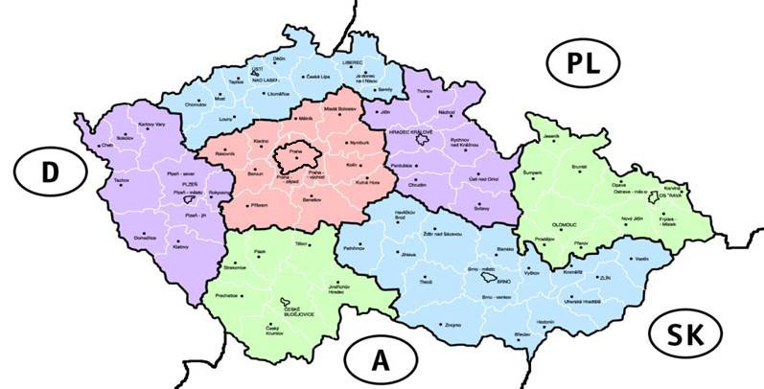
ČESKÁ SPRÁVA SOCIÁLNÍHO ZABEZPEČENÍ
Organizační uspořádání
Ústřední ředitel
Ústředí
7 regionálních pracovišť ČSSZ
77 okresních správ sociálního zabezpečení

Slide 5
ČESKÁ SPRÁVA SOCIÁLNÍHO ZABEZPEČENÍ
Důchodové pojištění
 | 2010 | 2011 | 2012 | 2013 | 2014
Počet uplatněných žádostí o důchod | 224 277 | 262 803 | 183 721 | 191 516 | 204 288
z toho důchody podle předpisů ČR | 208 584 | 248 982 | 168 463 | 175 134 | 187 608
z toho důchody s mezinárod. prvkem | 15 693 | 13 821 | 15 285 | 16 382 | 16 680
Počet rozhodnutí v tzv. povyměřovací agendě | 356 519 | 302 274 | 355 922 | 337 655 | 354 977
Počet výplat důchodů s exekuční srážkou^{*)} | 51 184 | 60 874 | 67 614 | 70 997 | 75 315
Počet podání v exekuční agendě | 712 171 | 777 683 | 836 699 | 946 823 | 1 022 468
Počet podaných námitek | 14 698 | 14 973 | 15 000 | 13 935 | 13 383
Počet zaslaných informativních osobních listů důchodového pojištění | 150 884 | 148 227 | 105 096 | 125 262 | 140 766
Počet konzultací call centra důchodového pojištění | 184 893 | 193 979 | 189 399 | 189 378 | 200 042
^{*)} Jedná se o měsíční objem výplat.

Slide 6
ČESKÁ SPRÁVA SOCIÁLNÍHO ZABEZPEČENÍ
Důchodové pojištění - hodnocení stavu
Přednosti
konsolidovaná údajová základna pro rozhodovací proces (aktuální konta pojištěnců)
vysoká úroveň kvality a rychlosti rozhodování
nastavené nástroje pro sledování výkonu a řízení procesu rozhodování o žádostech
systém metodického vedení, zaučování a vzdělávání zaměstnanců
uplatňování klientského přístupu v průběhu celého procesu, včetně poskytování vybraných údajů elektronicky
Nedostatky, rizika
zastaralý technologický systém zpracování důchodových agend a jeho obtížná optimalizace
složitost merita důchodového pojištění a tudíž delší doba potřebná pro získání odbornosti zaměstnanců
časté výkyvy v objemu zpracovávaných agend v důsledku legislativních změn

Slide 7
ČESKÁ SPRÁVA SOCIÁLNÍHO ZABEZPEČENÍ
Nemocenské pojištění
Hlavní ukazatele
 | 2010 | 2011 | 2012 | 2013 | 2014
Počet zpracovaných dávek | 2 924 279 | 2 542 386 | 2 371 285 | 2 487 658 | 2 786 089
z toho nemocenské | 2 031 251 | 1 678 866 | 1 524 226 | 1 588 891 | 1 888 113
peněžitá pomoc v mateřství | 664 727 | 567 052 | 543 462 | 534 978 | 534 628
ošetřovné | 227 161 | 295 067 | 301 860 | 362 183 | 360 833
vyrovnávací příspěvek v těhotenství a mateřství | 1 140 | 1 401 | 1 737 | 1 606 | 2 515
Počet exekučních srážek z dávek nemocenského pojištění | . | 36 610 | 44 020 | 61 745 | 88 682
Ukončené případy dočasné pracovní neschopnosti | 1 334 052 | 1 338 099 | 1 213 133 | 1 326 884 | 1 285 642
Prostonané dny | 62 078 690 | 59 937 951 | 54 901 565 | 57 132 916 | 57 542 021
Průměrné trvání 1 případu DPN (ve dnech) | 46,53 | 44,79 | 45,26 | 43,06 | 44,76
Počet konzultací call centra pro nemocenské pojištění | 71 970 | 71 854 | 48 191 | 56 249 | 122 790

Slide 8
ČESKÁ SPRÁVA SOCIÁLNÍHO ZABEZPEČENÍ
Nemocenské pojištění - hodnocení stavu
stabilizovaná agenda, efektivně nastavený procesní model řízení s důrazem na vstřícný klientský přístup
vysoká úroveň kvality a rychlosti rozhodování
systém metodického vedení, zaučování a vzdělávání zaměstnanců
zavedený funkční systém elektronického podání
schopnost aktivace všech zdrojů za účelem dosažení prioritních cílů a řešení krizových situací

Slide 9
ČESKÁ SPRÁVA SOCIÁLNÍHO ZABEZPEČENÍ
Výběr pojistného a správa pohledávek
Výběr pojistného v letech 2010–2014
(v mld. Kč)
 | 2010 | 2011 | 2012 | 2013 | 2014
Předpis pojistného a příslušenství | 346,7 | 359,3 | 365,6 | 366,2 | 375,7
Výběr pojistného a příslušenství | 346,1 | 357,9 | 362,1 | 362,8 | 373,3
Vyjádření v % | 99,83 | 99,61 | 99,04 | 99,07 | 99,36
příjmy pojistného od roku 1993: 5,9 bilionu Kč
kumulované pohledávky od roku 1993 vůči plátcům pojistného ve výši 63,9 miliardy Kč, z toho:
37,3 miliard Kč na pojistném
24,9 miliardy Kč na penále
nevýběr jistiny od roku 1993: „jen” 0,6 %
stabilní vysoká úspěšnost výběru pojistného (vč. příslušenství) - přes 99 %
vybrané pojistné => 1/3 státního rozpočtu ČR
stabilizovaná agenda, systémové a efektivní řešení výběru pojistného v čase (účtování, kontrolní činnost, ošetřování dluhu, vymáhání pohledávek)

Slide 10
ČESKÁ SPRÁVA SOCIÁLNÍHO ZABEZPEČENÍ
Výběr pojistného a správa pohledávek - hodnocení stavu
Přednosti
stabilizované agendy, efektivně nastavené procesní modely řízení s důrazem na vstřícný klientský přístup
vysoká úroveň kvality a rychlosti rozhodování (nalézací i vykonávací řízení)
systém metodického vedení, zaučování a vzdělávání zaměstnanců
zavedený funkční systém elektronického podání (přehledy o pojistném zaměstnavatelů a OSVČ)
schopnost aktivace všech zdrojů za účelem dosažení prioritních cílů a řešení krizových situací
Nedostatky, rizika
složitá právní úprava v oblasti OSVČ
negativní dopady spojené s „pozůstatky“ JIM
nejasný osud úrazového pojištění

Slide 11
ČESKÁ SPRÁVA SOCIÁLNÍHO ZABEZPEČENÍ
Lékařská posudková služba
Typy posudků | 2010 | 2011 | 2012 | 2013 | 2014
Zjišťovací prohlídky invalidity | 66 371 | 51 763 | 51 490 | 48 837 | 51 218
Kontrolní prohlídky invalidity a změny jejího stupně | 104 004 | 106 541 | 112 408 | 100 581 | 95 903
Námitkové řízení v důchodovém pojištění | 7 808 | 10 589 | 9 394 | 7 836 | 7 843
Posouzení dětí pro dlouhodobě nepříznivý zdravotní stav | 581 | 364 | 206 | 148 | 186
Prodloužení výplaty dávky nemocenského pojištění | 11 348 | 13 566 | 15 023 | 16 520 | 18 931
Ukončení DPN | - | - | - | - | 840
Pojistné systémy celkem | 190 112 | 182 823 | 188 521 | 173 922 | 174 921
Osoba zdravotně znevýhodněná | 10 644 | 9 189 | 1 899 | - | 3 906
Státní sociální podpora | 12 539 | 13 923 | 1 047 | - | -
Posudky pro mimořádné výhody a další posudky pro sociální péči | 113 381 | 97 395 | 13 953 | - | -
Příspěvek na mobilitu | - | - | 37 400 | 36 707 | 5 117
Příspěvek na zvláštní pomůcku | - | - | 10 369 | 12 583 | 13 621
Průkaz osoby zdravotně postižené (OZP) | - | - | 23 917 | 34 085 | 97 528
Posouzení stupně závislosti | 144 274 | 133 285 | 156 170 | 144 085 | 138 390
Nepojistné systémy celkem | 280 838 | 253 792 | 244 755 | 227 460 | 258 562
Úhrn | 470 950 | 436 615 | 433 276 | 401 382 | 433 483

Slide 12
ČESKÁ SPRÁVA SOCIÁLNÍHO ZABEZPEČENÍ
Lékařská posudková služba
Přednosti
praxí ověřené metodické pokyny pro posuzování zdravotního stavu
vypracovaný systém hodnocení kvality; nastavené KPI´s (výkonnostní ukazatele)
dlouhodobé zkušenosti, vysoká erudice atestovaných lékařů
specializovaný obor – posudkové lékařství a jeho soustavné rozvíjení
fungující systém kontinuálního vzdělávání pro lékaře i referentky
týmová práce
Nedostatky, rizika
vysoký počet posudků v nepojistných systémech = pokles výkonu v krátkodobé posudkové agendě
časté legislativní změny = nedostatečné referenční období pro vyhodnocení posudkových agend a kritérií
nedostatek posudkových lékařů
nevyhovující stávající aplikační podpora
nízká elektronizace agend z důvodu neochoty nebo nemožnosti ošetřujících lékařů komunikovat elektronicky

Slide 13
ČESKÁ SPRÁVA SOCIÁLNÍHO ZABEZPEČENÍ
Klientský přístup
nový ePortál ČSSZ
zpřístupnění on-line informací klientům
nové interaktivní tiskopisy
3 specializovaná call centra => pro důchodové pojištění, nemocenské pojištění, technickou pomoc e – Podání a ePortál ČSSZ
možnost sjednání termínu konzultace v klientském centru při ústředí ČSSZ a nově též na všech OSSZ
informativní výpočty důchodů
poradenství ve složitých případech důchodového řízení
moderní klientská centra na většině OSSZ
publikační a informační činnost

Slide 14
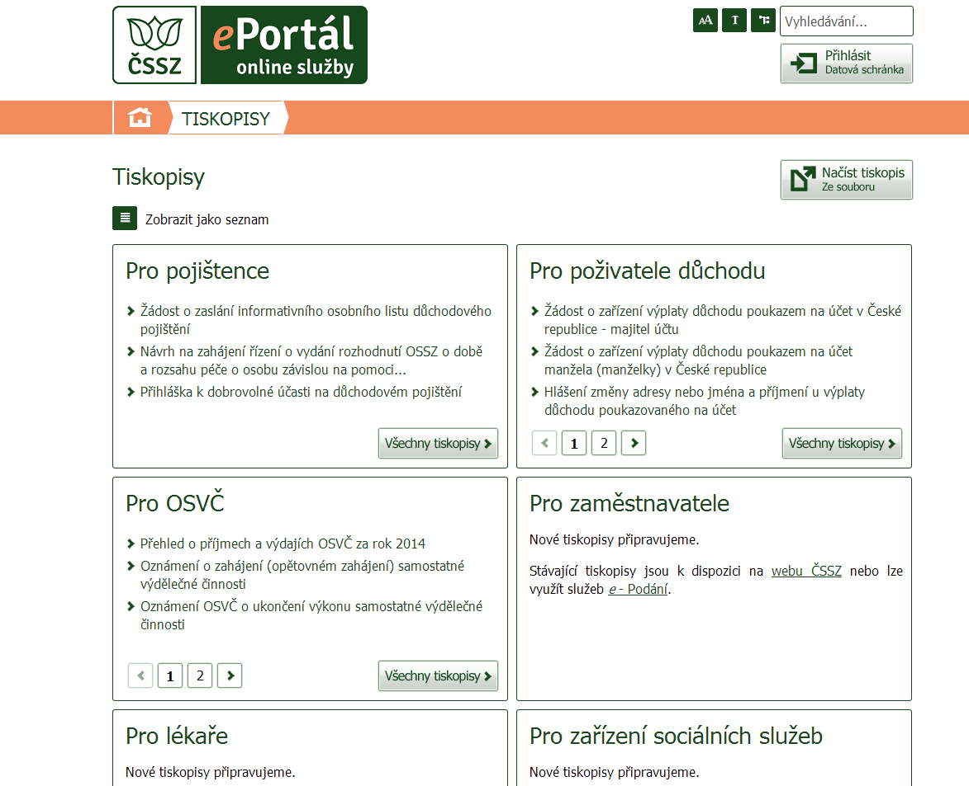
ČESKÁ SPRÁVA SOCIÁLNÍHO ZABEZPEČENÍ
Klientský přístup – ePortál ČSSZ
Sekce Tiskopisy na ePortálu ČSSZ

Slide 15
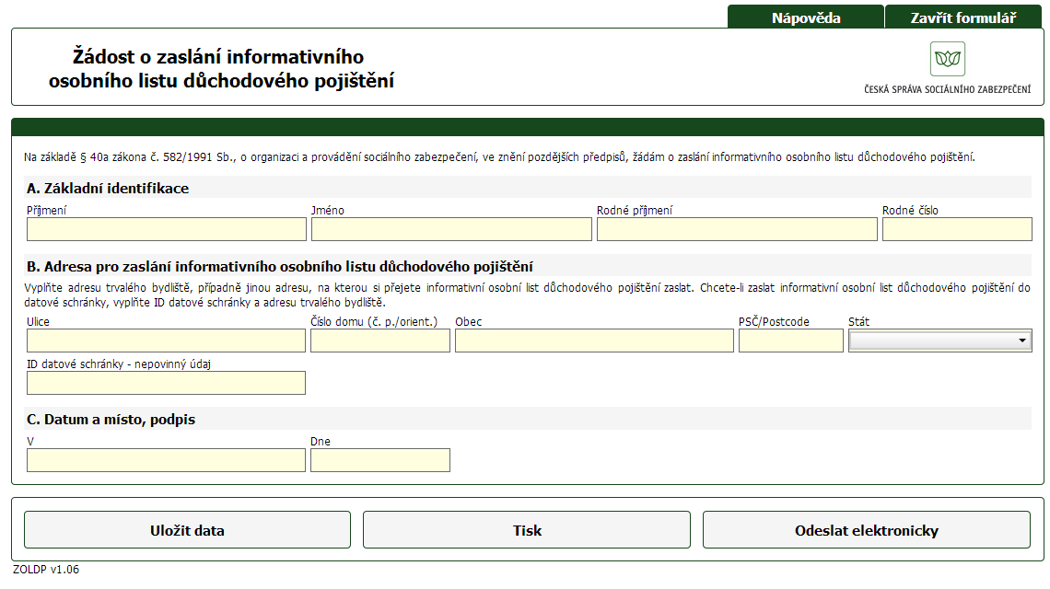
ČESKÁ SPRÁVA SOCIÁLNÍHO ZABEZPEČENÍ
Klientský přístup – ePortál ČSSZ
Ukázka interaktivního tiskopisu

Slide 16
ČESKÁ SPRÁVA SOCIÁLNÍHO ZABEZPEČENÍ
Systém sociálního pojištění v ČR
Pojistný princip – odvod pojistného na sociální zabezpečení
důchodové pojištění
nemocenské pojištění
příspěvek na státní politiku zaměstnanosti
Především důchodové pojištění – od 1. 1. 1996 zák. č. 155/1995 Sb., o důchodovém pojištění – též silně zastoupen solidární princip
základní výměra důchodu
náhradní doby pojištění
zaměstnanci v DPN

Slide 17
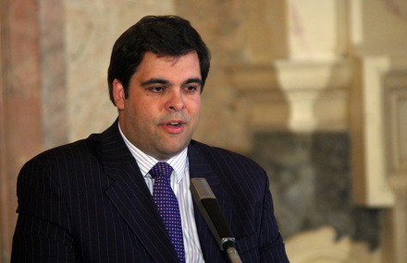
ČESKÁ SPRÁVA SOCIÁLNÍHO ZABEZPEČENÍ
Reformní snahy po r. 1996
Bezděkova komise 2004 – 2005
propočet dopadů návrhů politických stran na státní rozpočet
základní varianta – jen s „automatismy”
Varianta ČSSD – PAYG + systém pomyslných individuálních účtů (NDC)
Varianta KDU-ČSL – dobrovolné vyvázání do PPSP, 8, resp. 8 + 2 p.b.
Varianta KSČM – parametrická optimalizace
Varianta ODS – rovný důchod (20 % PM), postupný přechod
Varianta US-DEU – kombinovaný systém, opt-out 3 + 6 p.b.
6 členů výkonného týmu

Slide 18
ČESKÁ SPRÁVA SOCIÁLNÍHO ZABEZPEČENÍ
Parametrické změny od 1. 1. 2010
jeden invalidní důchod, tři stupně invalidity
postupné navyšování důchodového věku
postupné navyšování potřebné doby pojištění
přechodná ustanovení

Slide 19
ČESKÁ SPRÁVA SOCIÁLNÍHO ZABEZPEČENÍ
Poradní expertní sbor (PES) 2010
tzv. II. Bezděkova komise
leden 2010 – červen 2010
členové: Vladimír Bezděk, Jiří Fialka, Michal Frankl, Marta Gellová, Klára Hájková, Jiří Hoidekr, Pavel Kohout, Jiří Král, Jiří Rusnok, Vít Samek
cíle
aktualizovat projekci státního důchodového systému
doporučit změny v důchodovém systému, které by jej učinily středně a dlouhodobě odolnějším vůči různým rizikům

Slide 20
ČESKÁ SPRÁVA SOCIÁLNÍHO ZABEZPEČENÍ
Poradní expertní sbor (PES) 2010
poznatky a výstupy
systém je extrémně solidární a dlouhodobě finančně neudržitelný
je třeba pokračovat v parametrických změnách
nejvhodnější doba pro reformu již minula
zvýšit míru diverzifikace
hledisko fiskální udržitelnosti
spravedlivější rozložení mezigeneračního břemene v čase
zvýšení ekvivalence
PPSP se sice účastní 70 % ekonom. aktivních osob, ale prostředků je málo
doporučení pro „první pilíř” – DV, penzijní plány, automatické valorizace, zrušení doživotních pozůstalostních penzí, sdílení VZ mezi manželi, platby za NDP
„druhý pilíř” – nedosažen konsensus nad podobou
většina: povinně 3 % pro všechny občany mladší 40 let vyvést do FF
menšina: podpora III. pilíře 3 % od státu, pokud občan spoří stejnou částku, dobrovolné

Slide 21
ČESKÁ SPRÁVA SOCIÁLNÍHO ZABEZPEČENÍ
Další reformní snahy 2010 - 2013
malá důchodová reforma – říjen 2011, reakce na nález Ústavního soudu (Pl. ÚS 8/07, resp. č. 135/2010 Sb.) – redukční hranice
od 1. 1. 2013 tzv. druhý důchodový pilíř a reforma penzijního připojištění – nově důchodové spoření a doplňkové penzijní spoření
koncept „opt-out” – 3 % ze SP + 2 % navíc
krácení důchodu o 0,3 % výpočtového základu
projektován na 500 000 účastníků, zúčastnilo se cca 80 000
již např. 20. 5. 2013 – B. Sobotka: „Druhý penzijní pilíř zrušíme”
od 1. 1. 2015 – starobní důchod (SRN) za 15 „čistých” let pojištění při vyšším než důchodovém věku

Slide 22
ČESKÁ SPRÁVA SOCIÁLNÍHO ZABEZPEČENÍ
Odborná komise pro důchodovou reformu
Ustanovena v roce 2014
Mandát
zhodnocení stavu českého důchodového systému v interdisciplinárním pohledu
připravit široce sdílený návrh pokračování důchodové reformy v České republice
důstojný příjem důchodců
dlouhodobě stabilní uspořádání a finanční udržitelnost důchodového systému

Slide 23
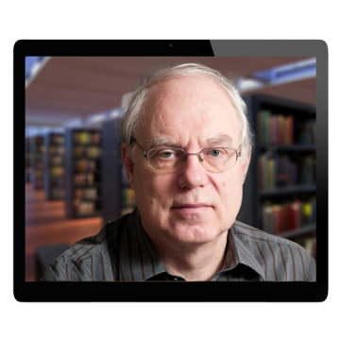
ČESKÁ SPRÁVA SOCIÁLNÍHO ZABEZPEČENÍ
Členové Odborné komise
předseda: Prof. PhDr. Martin Potůček, CSc. MSc.
vedoucí pracovních týmů
zástupci parlamentních politických stran
experti
akademici, ekonomičtí experti
zástupci zájmových sdružení
ČAP, APS, RSČR, NRZP..
zástupci veřejné správy
MPSV ČR, MF ČR, ČSÚ, GFŘ, ČNB, ČSSZ..
přizvaní odborníci
celkem se na práci Odborné komise podílí
21 stálých členů (hlasovací právo)
dalších cca 40 osob

Slide 24
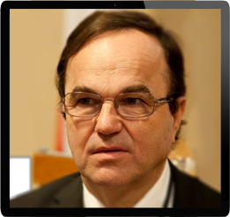
ČESKÁ SPRÁVA SOCIÁLNÍHO ZABEZPEČENÍ
3 pracovní týmy Odborné komise
Pracovní tým č. 1:
ukončení II. pilíře a nastavení parametrů III. pilíře
vedoucí: JUDr. Vít Samek
do konce roku 2014 vypracován návrh na ukončení II. pilíře
pokročilá fáze legislativního procesu
problematika způsobu ukončení, ústavněprávní aspekty
nyní především návrhy úprav III. pilíře

Slide 25
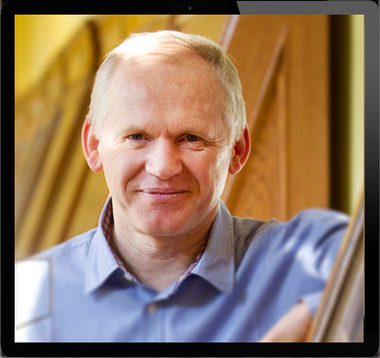
ČESKÁ SPRÁVA SOCIÁLNÍHO ZABEZPEČENÍ
3 pracovní týmy Odborné komise
Pracovní tým č. 2:
věk odchodu do důchodu, valorizace
vedoucí: RNDr. Tomáš Kučera
do konce roku 2014 vypracován návrh mechanismu stanovování důchodového věku – závislost na demografických prognózách
nyní především problematika valorizace – smysl, modely, cíle

Slide 26
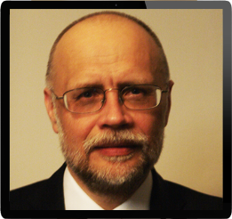
ČESKÁ SPRÁVA SOCIÁLNÍHO ZABEZPEČENÍ
3 pracovní týmy Odborné komise
Pracovní tým č. 3:
kompletními systémové analýzy,
zásluhovost a transfery
vedoucí: Ing. Otakar Hampl, PhD.
zohlednění dětí v rámci systému sociálního pojištění
kompenzace nákladů na výchovu dětí
mapování transferů mezi rodinou a státem
sdílení vyměřovacích základů mezi manželi

Slide 27
ČESKÁ SPRÁVA SOCIÁLNÍHO ZABEZPEČENÍ
Výstupy z Odborné komise
Závěrečná zpráva o činnosti za rok 2014
předložené návrhy
návrh revizního systému nastavení hranice důchodového věku
Sdílení vyměřovacích základů manželů pro uplatnění důchodových nároků
Návrh způsobu ukončení systému důchodového spoření
Návrhy v rámci doplňkového penzijního spoření (5)
rozšíření osvobození od daně z příjmů
snížení minimálního věku pro účast
další, spíše technické návrhy
Zápisy z jednání
Projednávané materiály, analýzy, pracovní podklady

Slide 28
ČESKÁ SPRÁVA SOCIÁLNÍHO ZABEZPEČENÍ
Mediální kontext Odborné komise
V. Bezděk – 26. 7. 2014: „Plný autobus: Na shodu má důchodová komise moc členů. Vladimír Bezděk je rád, že není řidič”, „... role komise bude spíš vnitřně osvětová, než že by se tam narodil nějaký konsenzus.“
J. Vostatek - 18. 9. 2014: „Odborná komise by měla vycházet z odborných studií, a ty v podstatě nejsou.“
A. Babiš – 8. 4. 2015: „... přijdu a navrhnu nějaký nový systém.“
O. Hampl – 18. 4. 2015: „Důchodový systém trestá rodiče, že mají děti“, „Zjednodušeně se dá říci, že rodiny s dětmi jsou velmi znevýhodněné oproti lidem, kteří děti nemají.“

Slide 29
ČESKÁ SPRÁVA SOCIÁLNÍHO ZABEZPEČENÍ
Děkujeme za pozornost.

